Slide 1
овощи

Slide 2
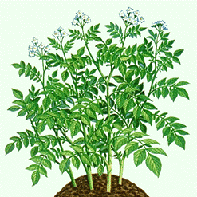
Картофель
И зелен, и густ На грядке вырос куст. Покопай немножко: Под кустом...( Картошка)

Slide 3
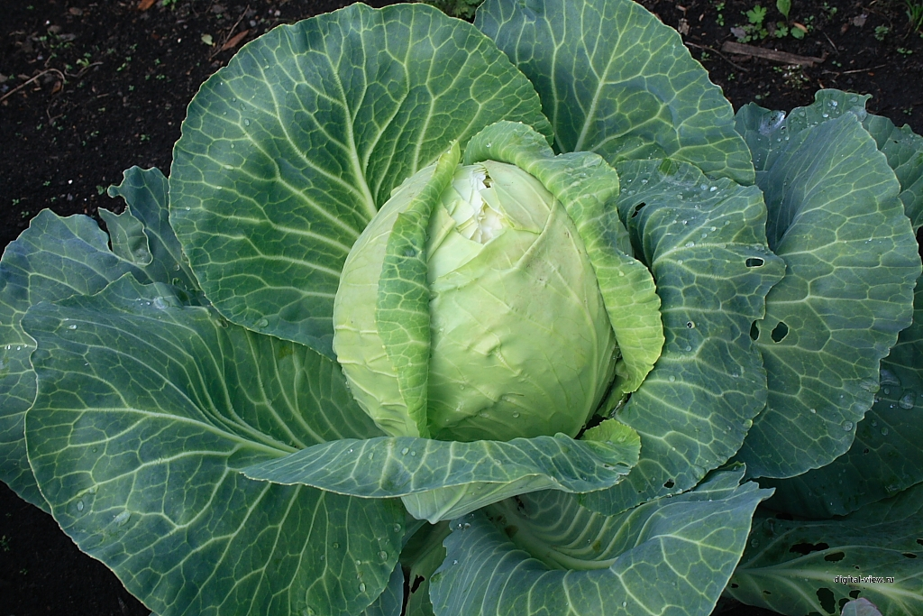
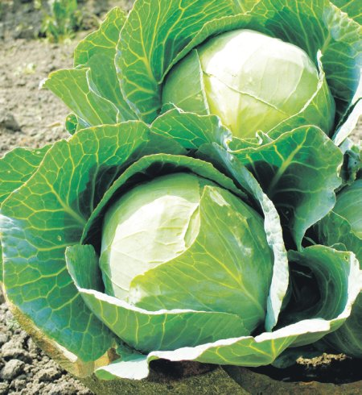
Капуста
Лоскуток на лоскутке
зелёные заплатки, Целый день на животе
нежится на грядке.
Расселась барыня на грядке, Одета в шумные шелка. Мы для неё готовим кадки И крупной соли полмешка.

Slide 4
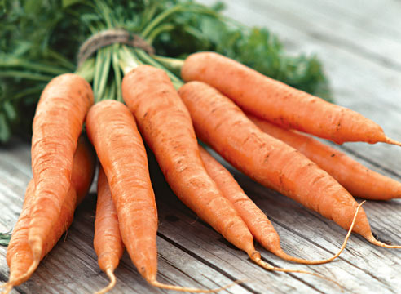
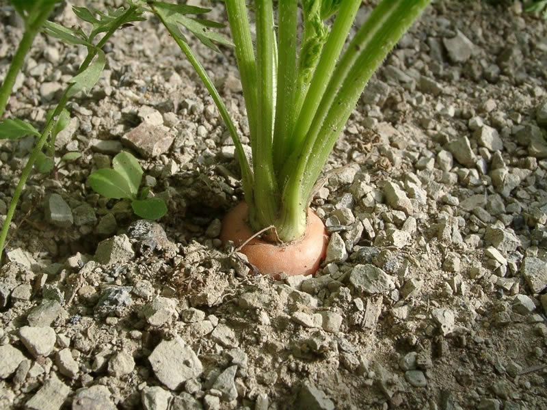
Морковь
Расту в земле на грядке я, Красная, длинная, сладкая.
У морковки красный носик, Сочный, вкусный, сладкий плод. А зелёный пышный хвостик Украшает огород.

Slide 5
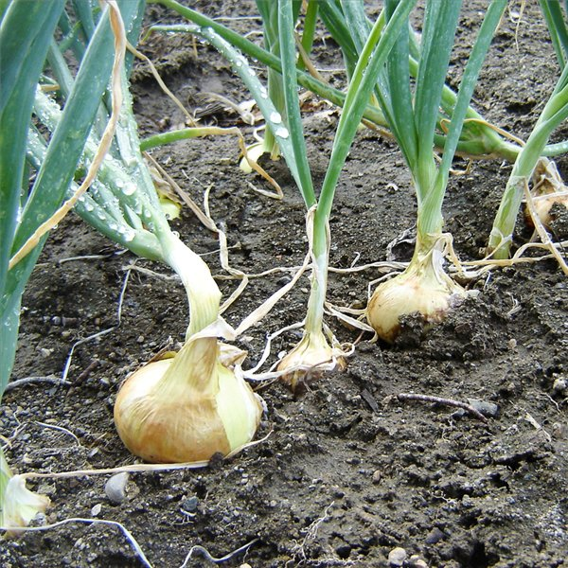
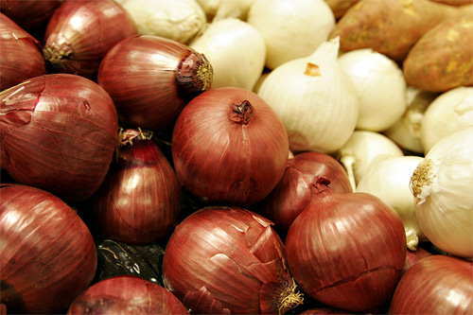
Лук
Сидит дед, в шубу одет, Кто его раздевает,
Тот слёзы проливает.
(лук)
У меня есть друг, Он – от семи недуг! Это - вкусный и полезный, Желто - золотистый лук!

Slide 6
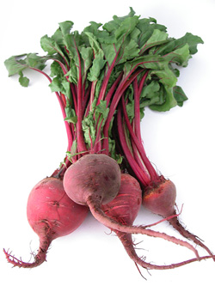
Свекла
Хотя я сахарной зовусь, Но от дождя я не размокла, Крупна, кругла,
Сладка на вкус, Узнали вы, кто я? ...
* * *
Свёкла для борща годится, Покраснела, как девица. Без неё и винегрет Не получишь на обед.

Slide 7
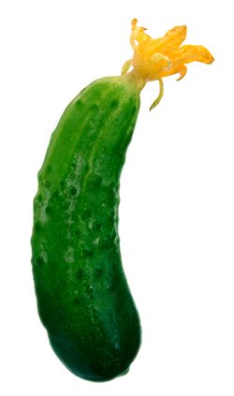
Огурец
Я длинный и зеленый, То свежий, то соленый, Расту я в огороде, Любим во всем народе, Вот какой я молодец, Называюсь огурец.

Slide 8
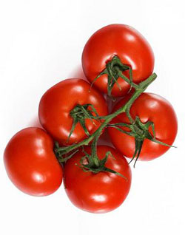
Помидор
Как на нашей грядке Выросли загадки Сочные да крупные, Вот такие круглые. Летом зеленеют, К осени краснеют.
* * *
Этот красный яркий плод Так и просится к нам в рот. Мягкий, сочный он внутри Помидором назови

Slide 9
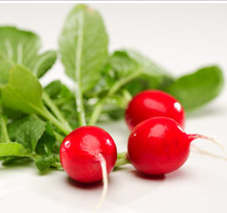
Редис
Из земли ты вылезай И себя увидеть дай. На сердечко ты похожа С красною нарядной кожей. Серединка белая, А ты, редиска спелая. Очень ты прекрасная, Моя редиска красная!
Щёки розовы,
Нос белый, В темноте сижу
День целый. А рубашка зелена, Вся на солнышке она.

Slide 10
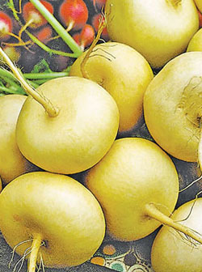
Репка
Репу знаем мы из сказки Угадаем без подсказки Желтую красавицу. Репа всем понравится, Если только не лениться, Хорошенько потрудиться. Вот тогда придёт успех: Репа вырастет на всех — Большая-пребольшая, И вкусная такая!

Slide 11
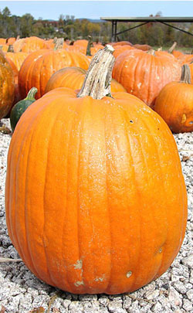
Тыква
Овощ это или фрукт- Я не знаю даже. Может, кто-то из ребят Мне ответ подскажет? Ярко-жёлтый или рыжий? Рассмотри его поближе, Но не пробуй приподнять- Весит килограммов пять. Тыквы семечки вкусны, Она хранится до весны . Эту тыкву мама ваша В пшённую добавит кашу.

Slide 12
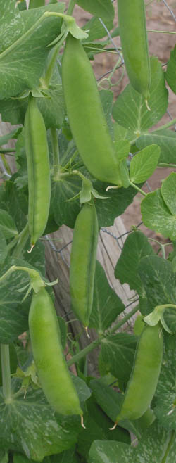
Горох
Раскололся тесный домик На две половинки. И посыпались оттуда Бусинки-дробинки.
* * *
Словно в сложенных Ладошках, Ловко спрятаны горошки! Не похож на сундучок Наш гороховый стручок. Мы «ладошки» раскрываем, А потом Мы горошки добываем Языком!

Slide 13
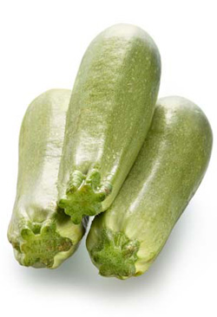
Кабачок
Подставив солнышку бочок. Лежит на грядке кабачок . Листок в сторонку Отодвинув, Он солнцу говорит!" «Погрей, погрей. пожалуйста, мне спину. Я подрасти хочу скорей.» Вмиг солнце принялось за дело И спинку кабачку погрело. А кабачок хотел потом Улечься кверху животом. Он надувался, он пыхтел .. Но повернуться Не сумел.

Slide 14
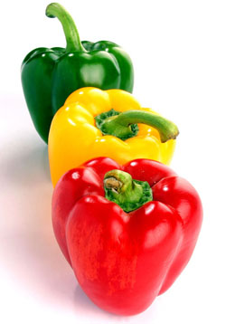
Перец
Да, я – перец,
Но не тот, Что язык так
Сильно жжет. Я мясистый, Витаминный, Запаси меня на зиму.
Перец - южное растение, Он густой, не любит тени, Он на солнышке растёт, Свет лучистый перец пьёт. Любит влагу и полив, Красный, жёлтый, он красив.

Slide 15
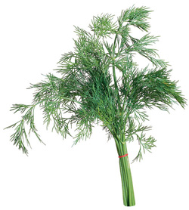
Укроп
И зеленый, и душистый. И, как елочка, пушистый. Я – укроп, делюсь секретом: Нужен я зимой и летом.

Slide 16
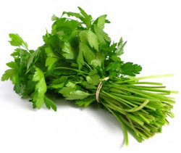
Петрушка
Я шепну тебе на ушко: Я - не клоун, но - петрушка. Сочная и длинная – Зелень витаминная.

Slide 17
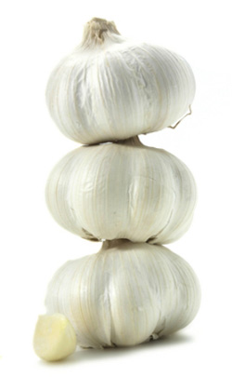
Чеснок
Я всегда немного жгучий, Но не злой и не вонючий. От простуды, между прочим, Словно щит, надёжный очень.
* * *
Чеснока душистый зубчик Мы с тобой положим в супчик. Даст он супу аромат, Станет суп вкусней стократ!

Slide 18
Конец

